Slide 1
Testleverandør i KGV/KAV

Slide 2
Innledning
Hvorfor ha testleverandør:
Få bedre forståelse for hvordan KGV/KAV fungerer fra leverandørsiden
Behov for å levere inn fiktive tilbud for å teste ut funksjonaliteter
Leverandører har ikke tilgang til opplæringsplattformen
Testleverandør etableres i opplæringsplattformen

Slide 3
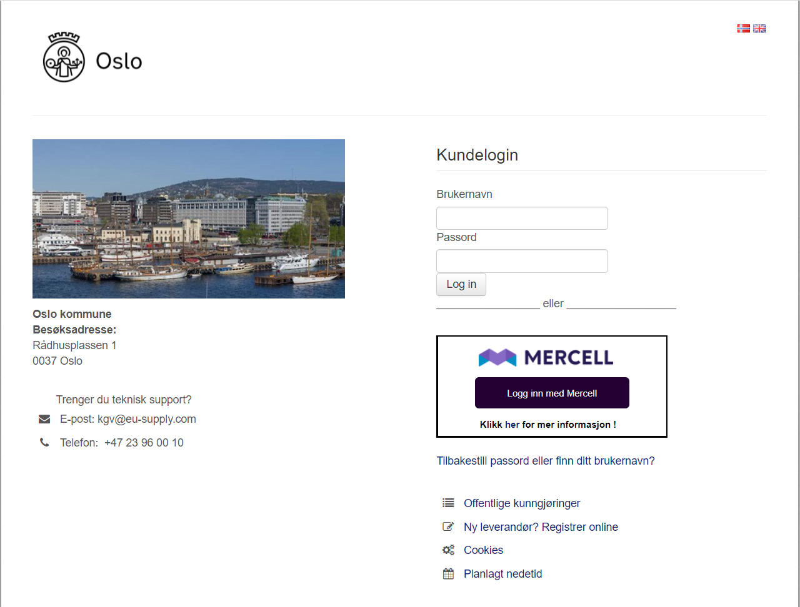
Lage testleverandør
Gå til opplæringsplattformen: https://edu.eu-supply.com/login.asp?B=OSLO
Klikk på «Ny leverandør? Registrer online»

Slide 4
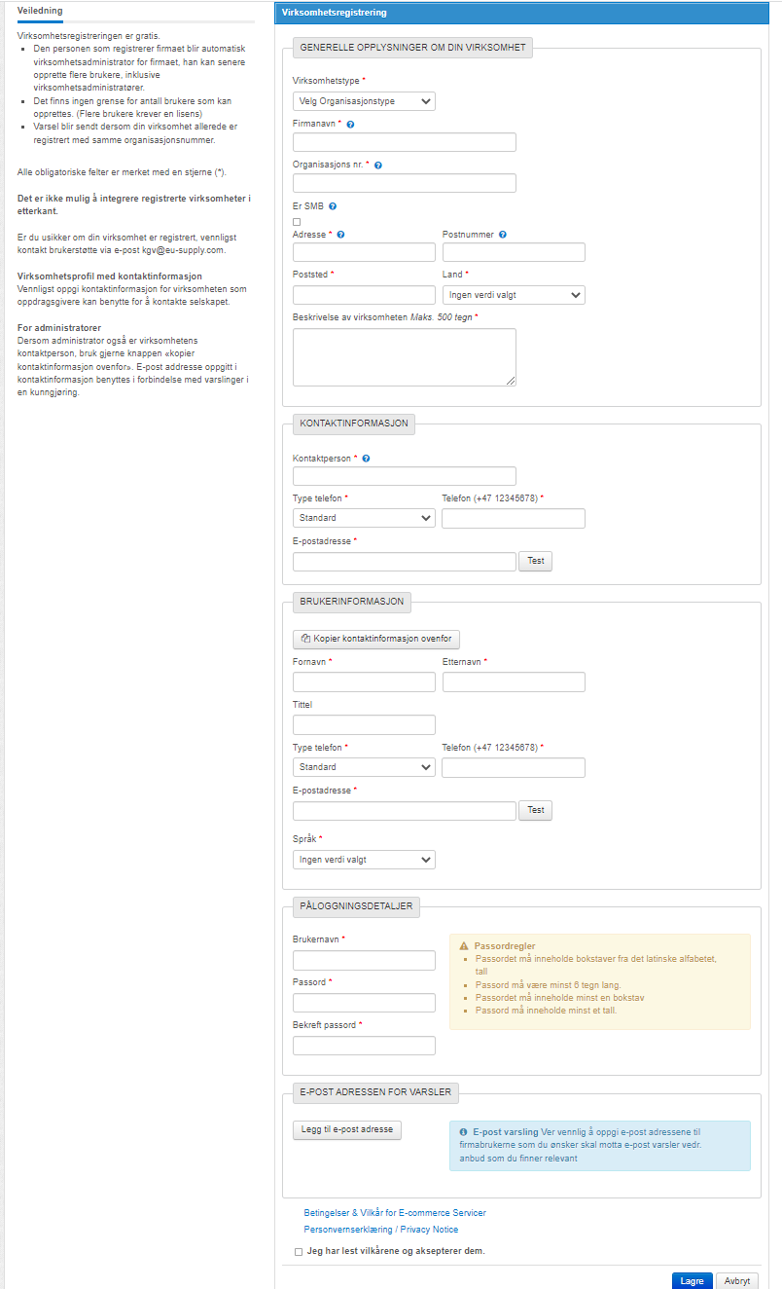
Registrer informasjon
Registrer informasjon om testleverandøren.
Alle punktene som er merket med * skal fylles ut

Slide 5
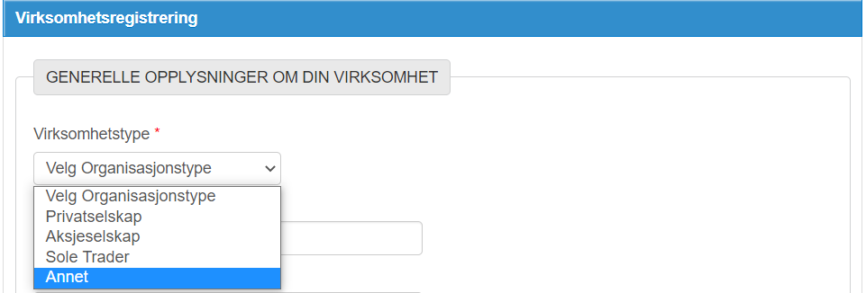
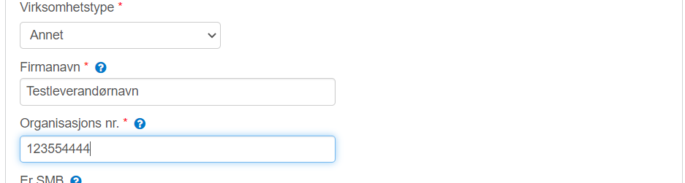
Registrer informasjon forts…
Virksomhetstype:
Velg «Annet»
Skriv inn navn på testleverandør
Skriv inn fiktiv org nr.

Slide 6
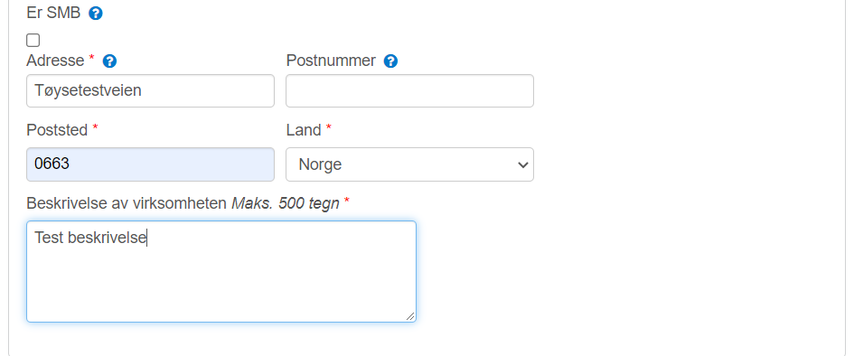
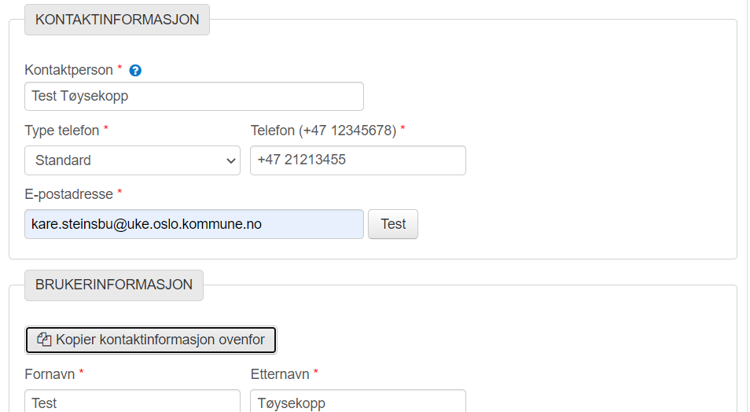
Registrer informasjon forts…
Fyll inn adresse, poststed, land og beskrivelse
Fyll inn kontaktperson, tlf nr. og e-postadresse
Klikk på «Kopier kontaktinformasjon ovenfor» for å overføre kontaktinformasjon til brukerinformasjon

Slide 7
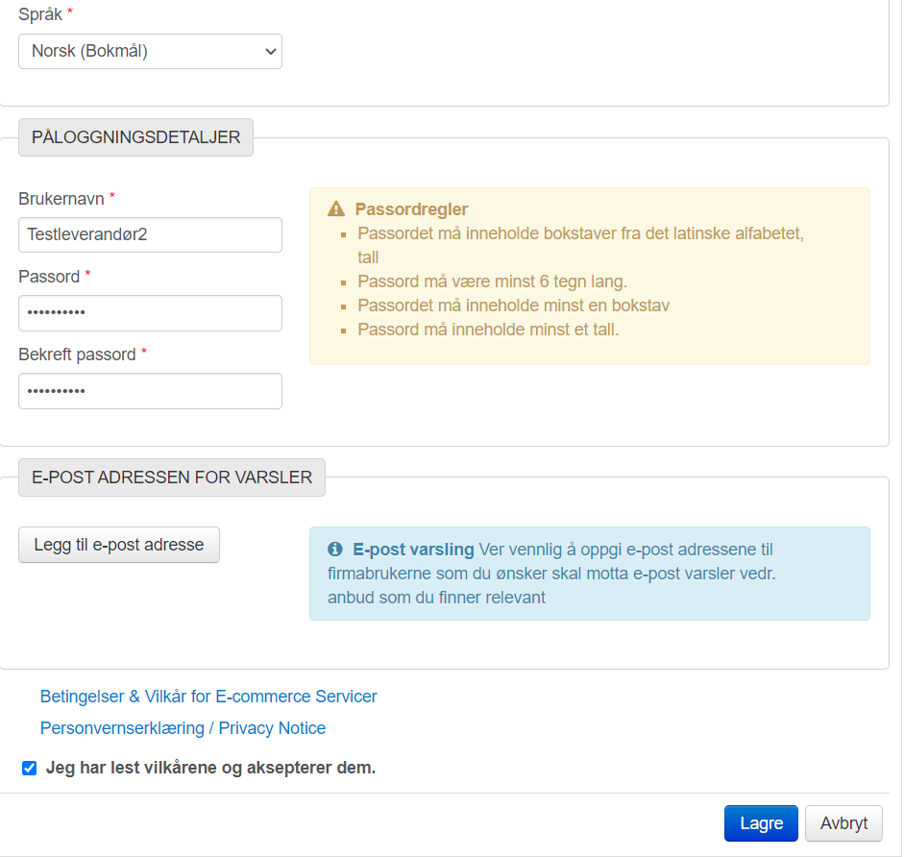
Registrer informasjon forts…
Velg språk
Lag brukernavn og passord
Huk av for «Jeg har lest vilkårene og aksepterer dem»
Trykk «Lagre» knappen

Slide 8
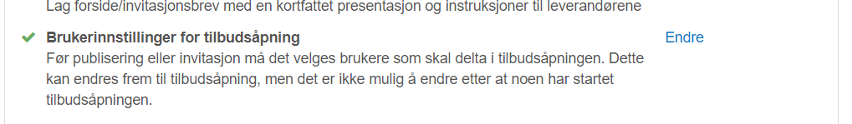
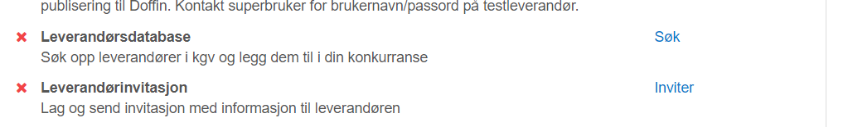
Bruk av testleverandør fra oppdragsgiversiden
Gå til sjekklisten til konkurransen
Gå til «Brukerinnstilling for tilbudsåpning». Trykk på «Endre» linken og velg hvem som kan åpne tilbud.
Dette må gjøres for at testleverandøren kan inviteres i konkurransen.
Gå til «Leverandørdatabasen» og søk opp testleverandør.

Slide 9
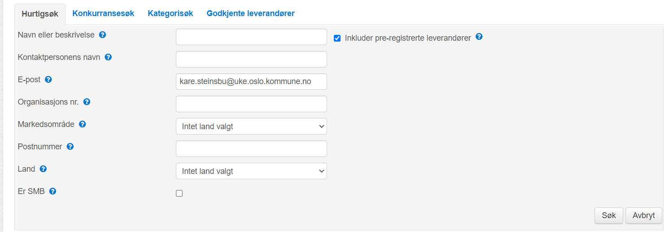
Søk opp testleverandør
Søk opp testleverandør enten ved Navn, kontaktperson eller e-post adresse
Trykk «Søk»

Slide 10
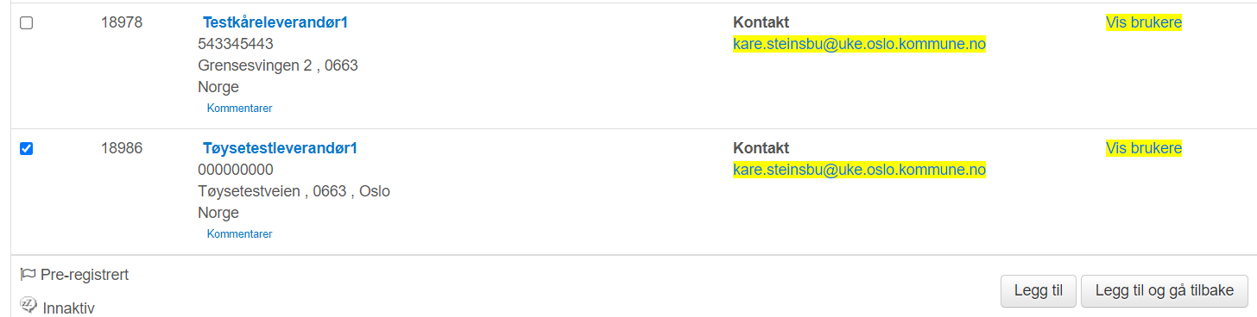
Legg til testleverandør
Huk av for den aktuelle testleverandør og trykk «Legg til og gå tilbake»

Slide 11
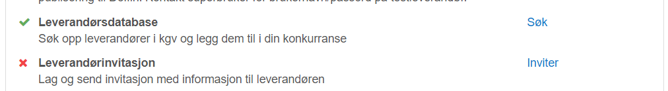
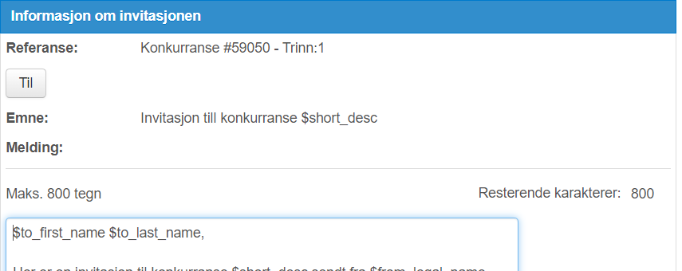
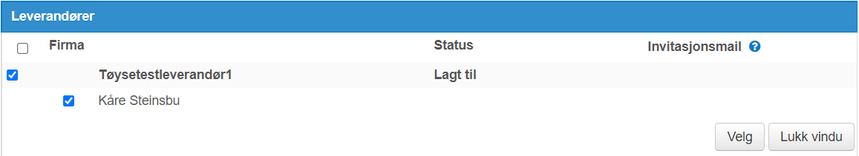
Inviter testleverandør
Gå til «Leverandørinvitasjon» og trykk «Inviter»
Klikk på «Til» knappen
Huk av for testleverandør
Trykk «Velg» knappen

Slide 12
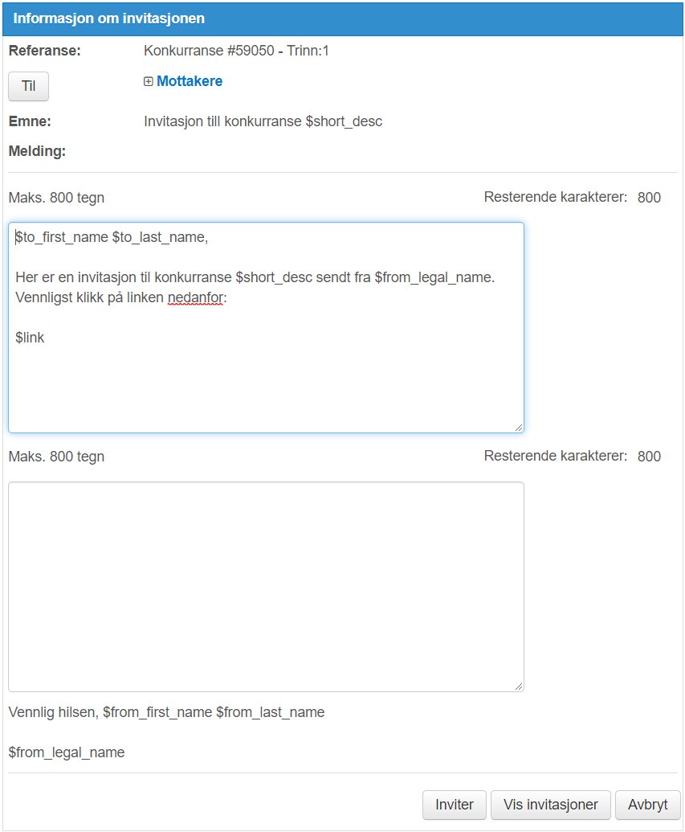
Inviter testleverandør forts…..
«Mottakere» dukker opp
Trykk «Inviter» knappen
Testleverandøren får beskjed på e-post at de er invitert til den aktuelle konkurransen

Slide 13
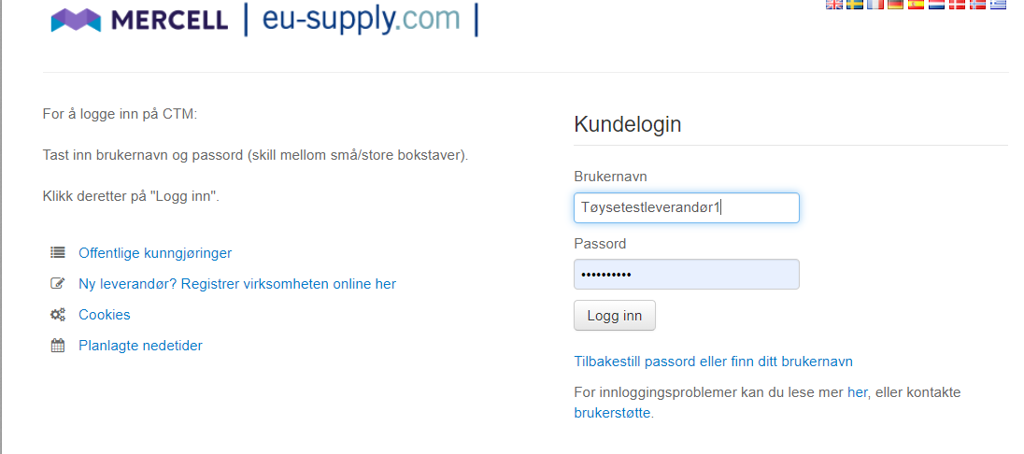
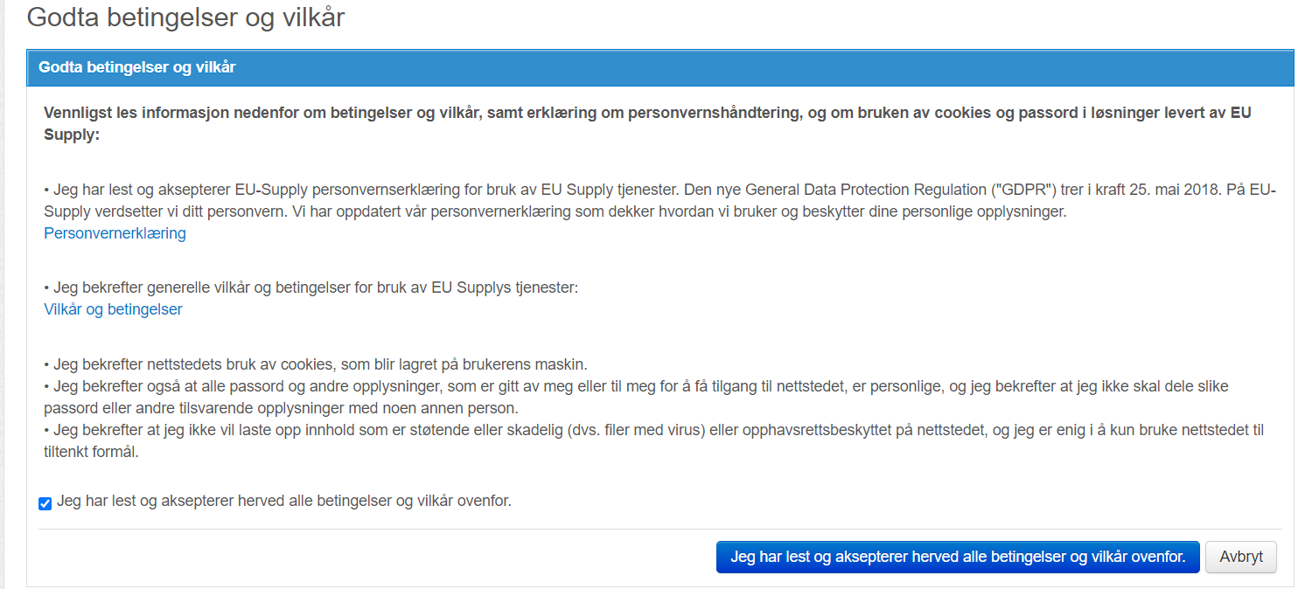
Innlogging av testleverandør
Testleverandør logger seg inn på innloggingsiden med bruker ID og passord
Huk av for «Jeg har lest og akseptert…..»
Trykk deretter på «Jeg har lest…….» knappen

Slide 14
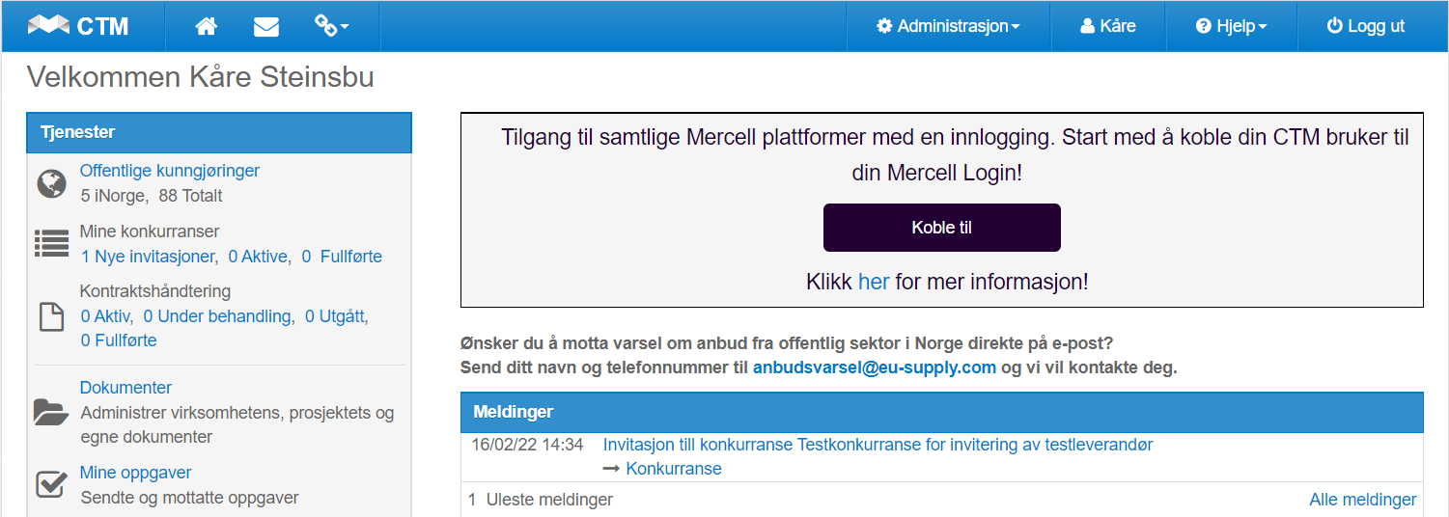
Testleverandørs KGV side
Testleverandør kommer inn på sin egen KGV side
Gå til «Nye invitasjoner» for å få tilgang til aktuelle konkurranse

Slide 15
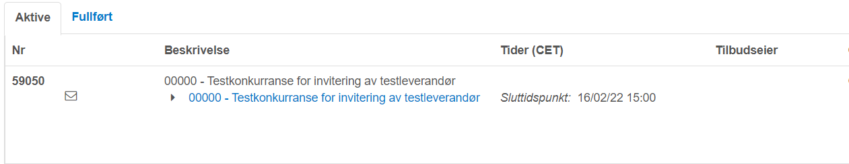
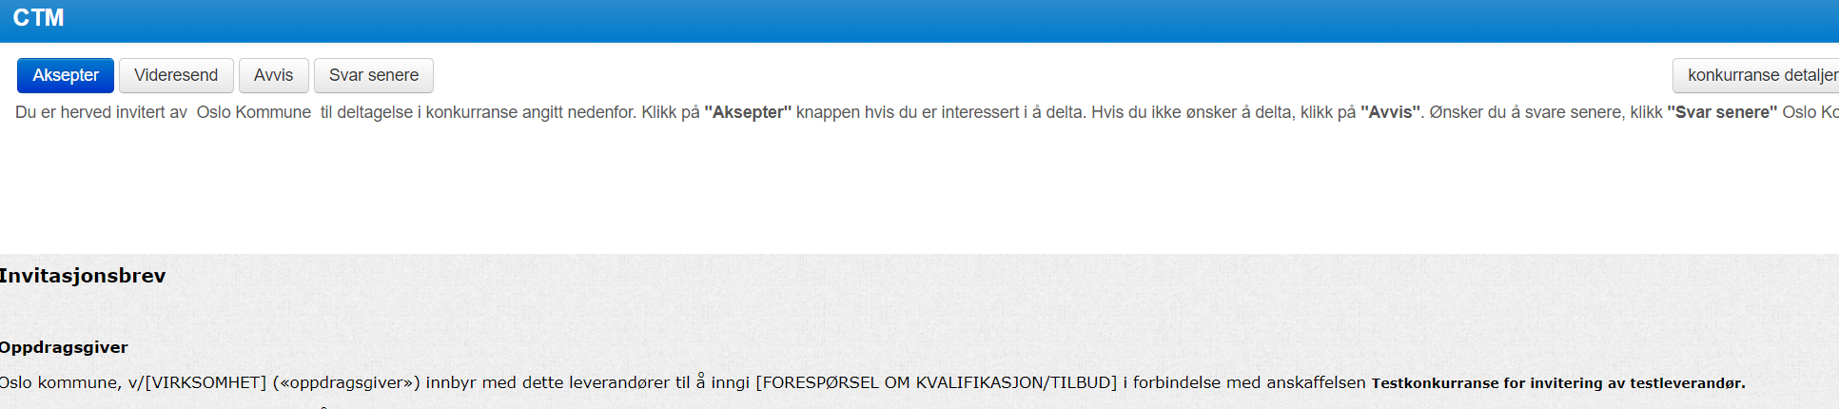
Testleverandørs KGV side forts……
Klikk på den aktuelle konkurransen
Trykk på «Aksepter» knappen og testleverandøren får tilgang til konkurransen

Slide 16
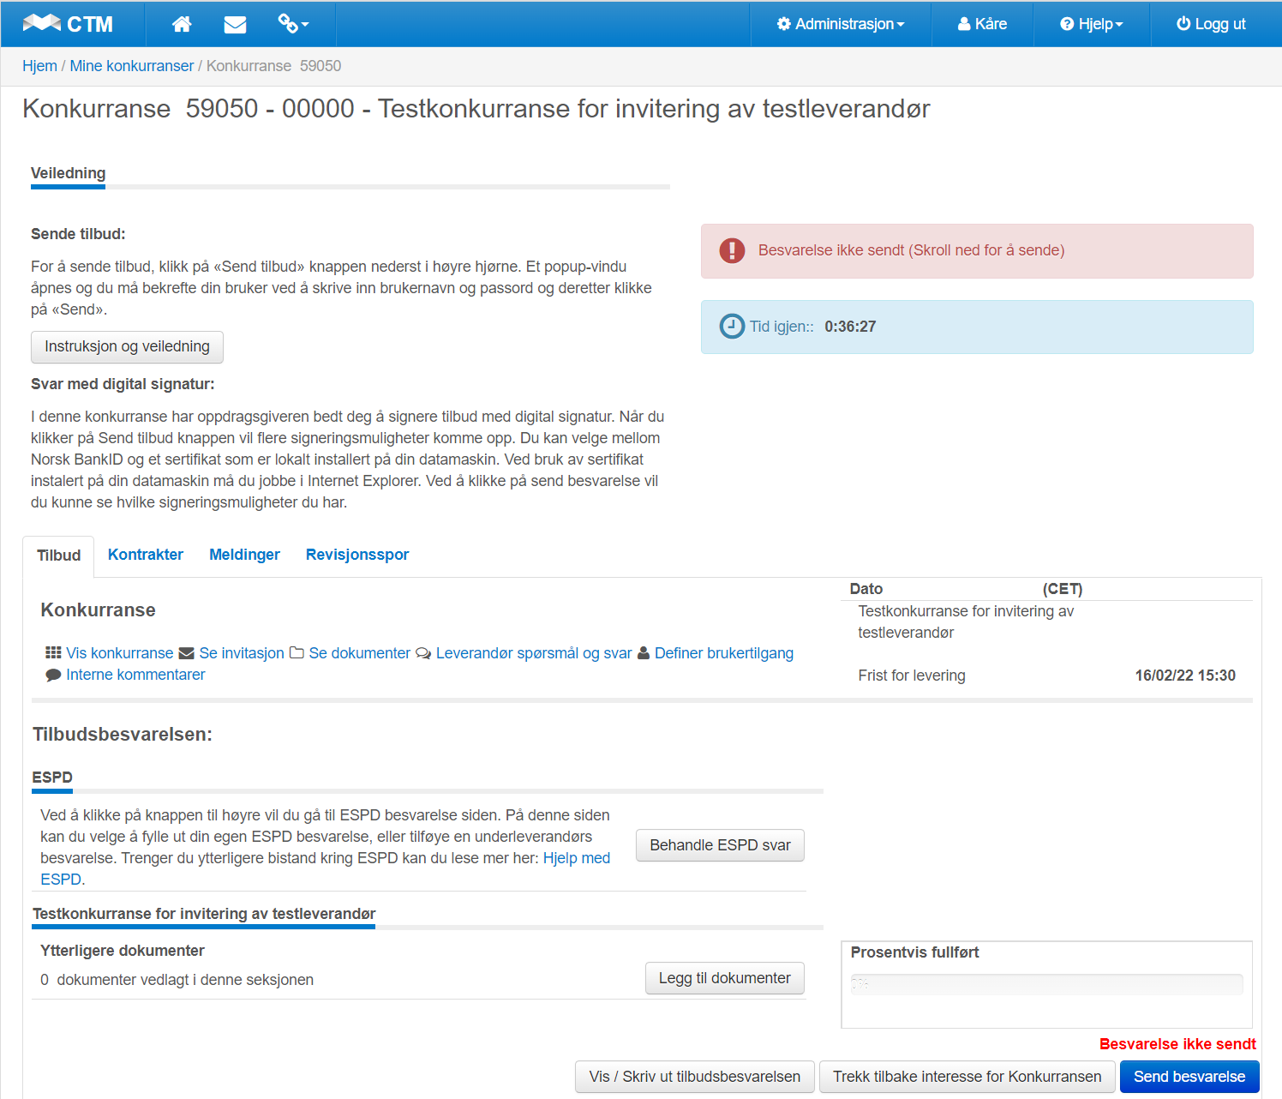
Testleverandørens tilgang til konkurransen
Testleverandøren får følgende bilde i KGV over konkurransen:
Her sender testleverandøren «Meldinger»
Her stiller testleverandøren spørsmål
Her behandler testleverandøren ESPD skjema
Her legger leverandøren inn aktuelle dokumenter

Slide 17
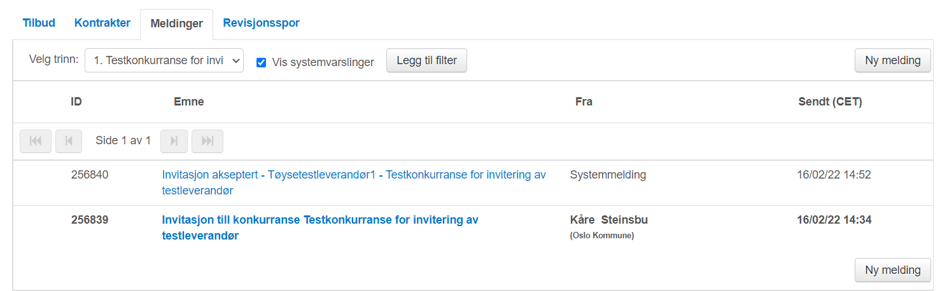
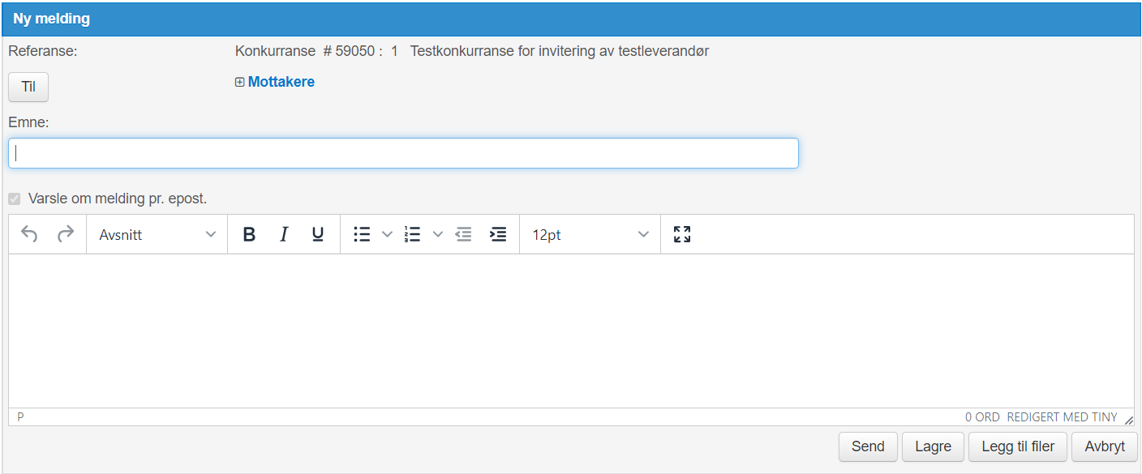
Meldingsfunksjonen
Her får testleverandøren oversikt over alle meldinger.
Testleverandøren kan sende melding til oppdragsgiver ved å trykke på «Ny melding»

Slide 18
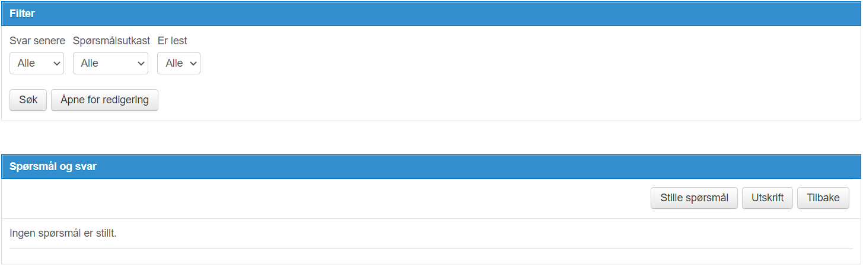
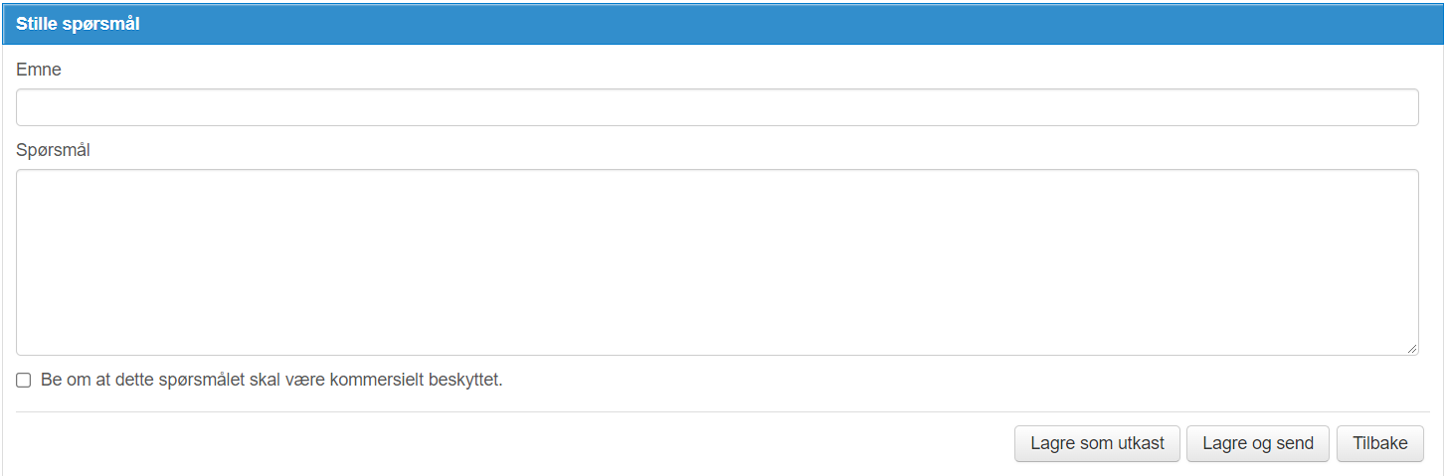
Spørsmål og svar
Her kan testleverandøren stille spørsmål til oppdragsgiver ved å trykke på «Stille spørsmål»
Testleverandøren utformer spørsmål og trykker «Lagre og send»

Slide 19
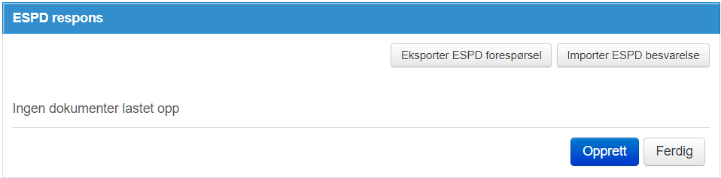
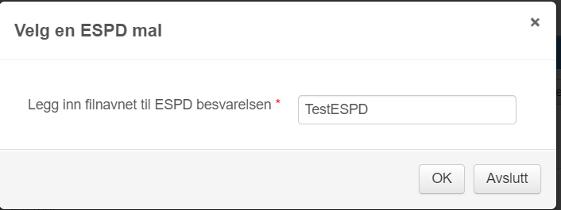
ESPD skjema – Ikke forhåndsutfylt skjema
Her kan testleverandøren lage ESPD skjema
Trykk på «Opprett» knappen for å komme inn på ESPD skjemaet i konkurransen
Skriv inn navn på ESPD skjemaet og trykk «OK»

Slide 20
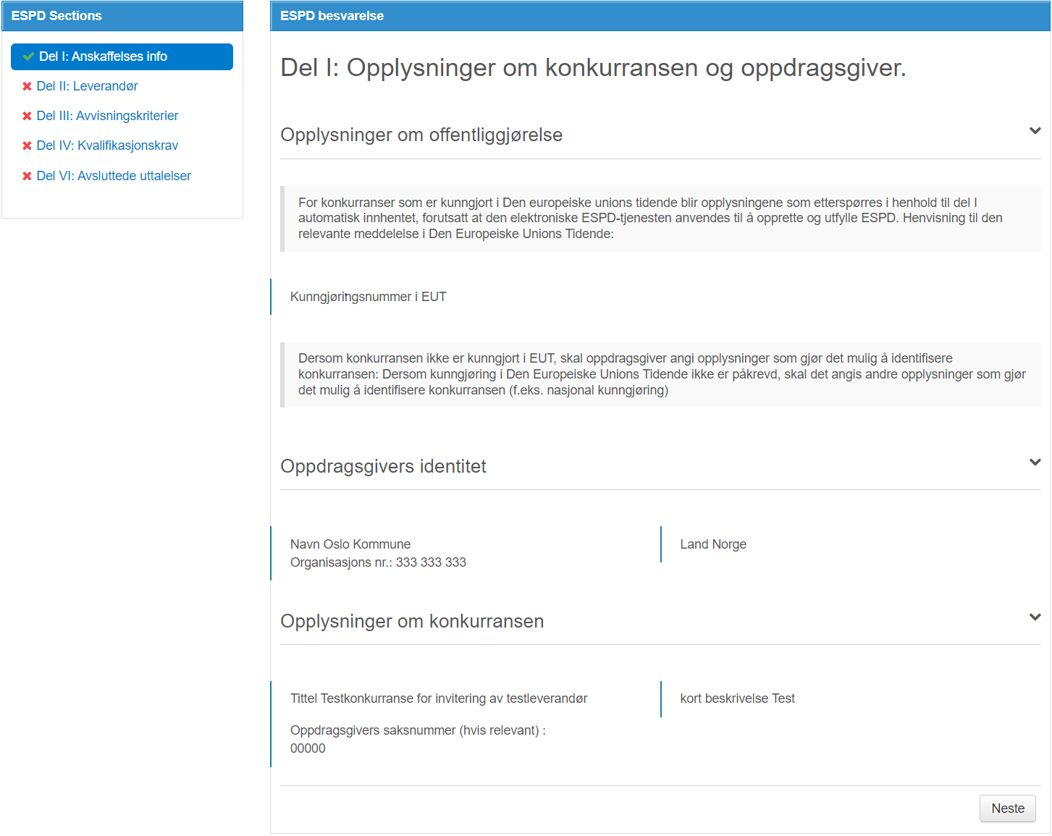
ESPD Skjema -Ikke forhåndsutfylt skjema forts…..
Gå gjennom alle dele in ESPD skjemaet

Slide 21
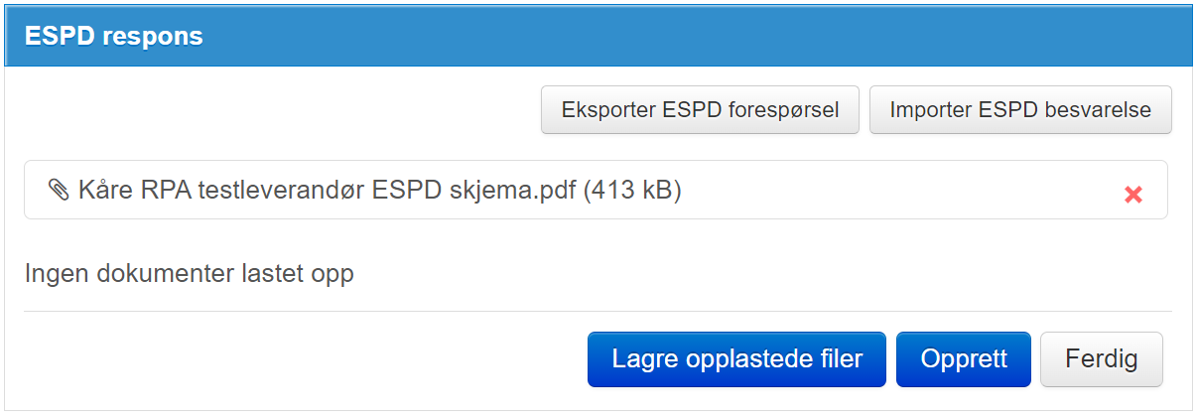
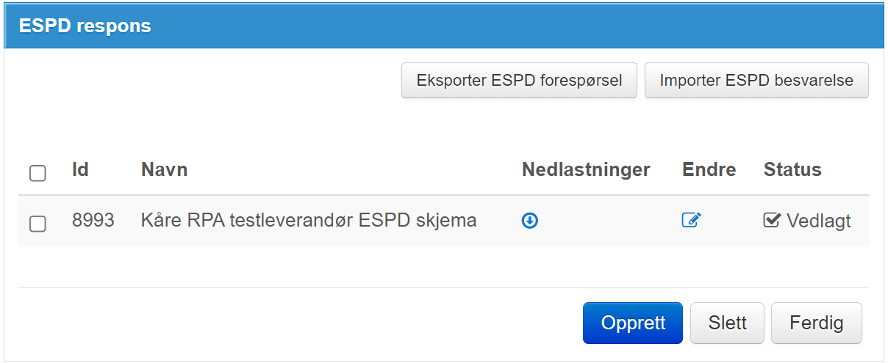
ESPD skjema – Forhåndsutfylt skjema
Hvis testleverandør har en forhåndsutfylt ESPD skjema som skal benyttes i konkurransen:
Trykk på «Importer ESPD besvarelse»
Du kommer inn i filutforskeren hvor testleverandør kan hente utfylt ESPD skjema
Skjemaet lastes opp i KGV
Trykk på «Lagre opplastede filer»
ESPD skjemaet blir lagret
Trykk «Ferdig» og testleverandøren kommer tilbake til hovedsiden
Her kan du opprette nytt ESPD skjema ved å trykke «Opprett» og slette eksisterende ved å huke av for eksisterende skjema og trykk «Slett»

Slide 22
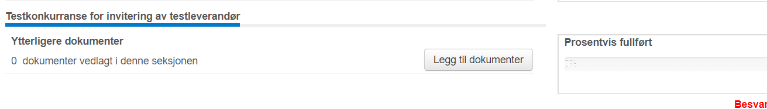
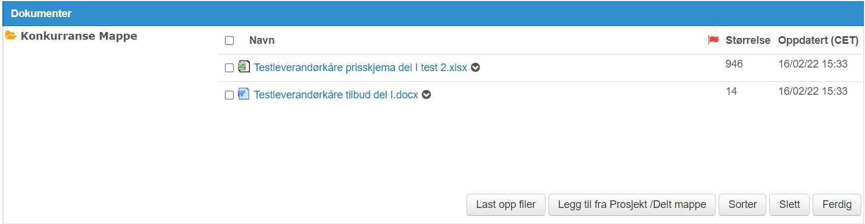
Legg inn dokumenter i konkurransen
For å legge inn tilbudsdokumenter må testleverandør klikke på «Legg til dokumenter» og laste opp alle dokuemter som tilhører tilbudet

Slide 23
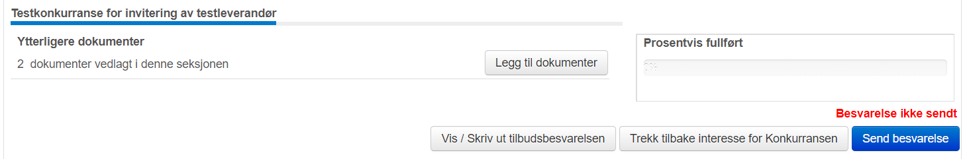
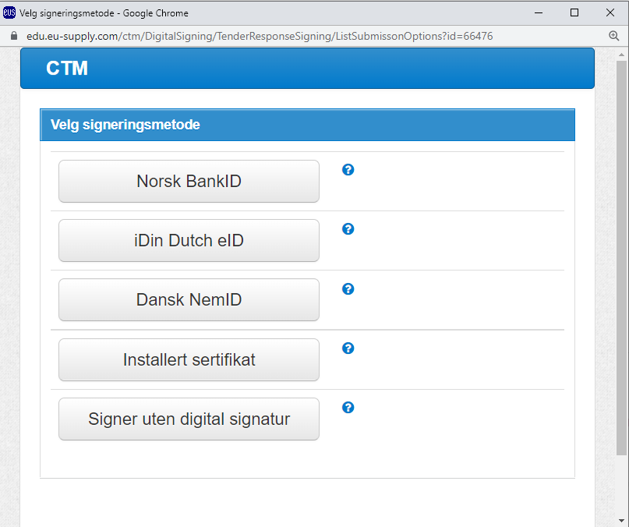
Testleverandør sender inn tilbud
Trykk på «Send besvarelse»
Klikk på «Signer uten digital signatur»

Slide 24
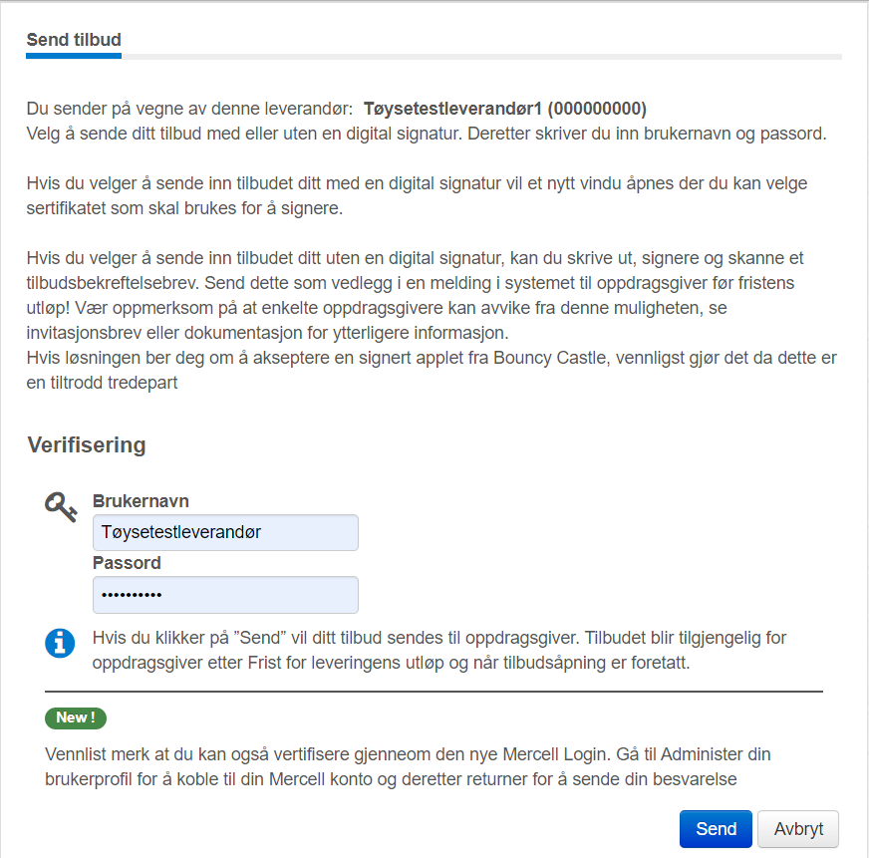
Testleverandør sender inn tilbud forts….
Trykk på «Send» og tilbudet sendes inn

Slide 25
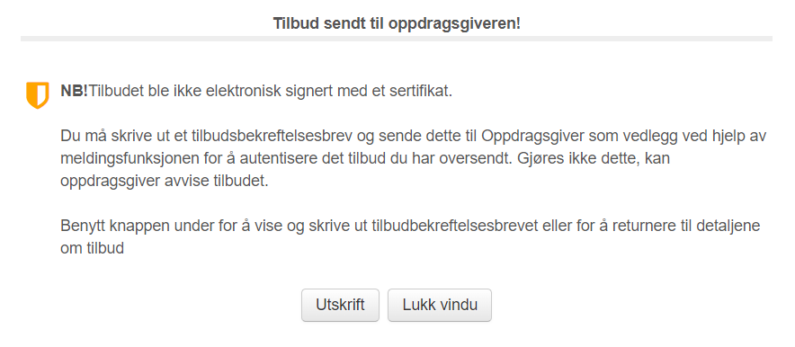
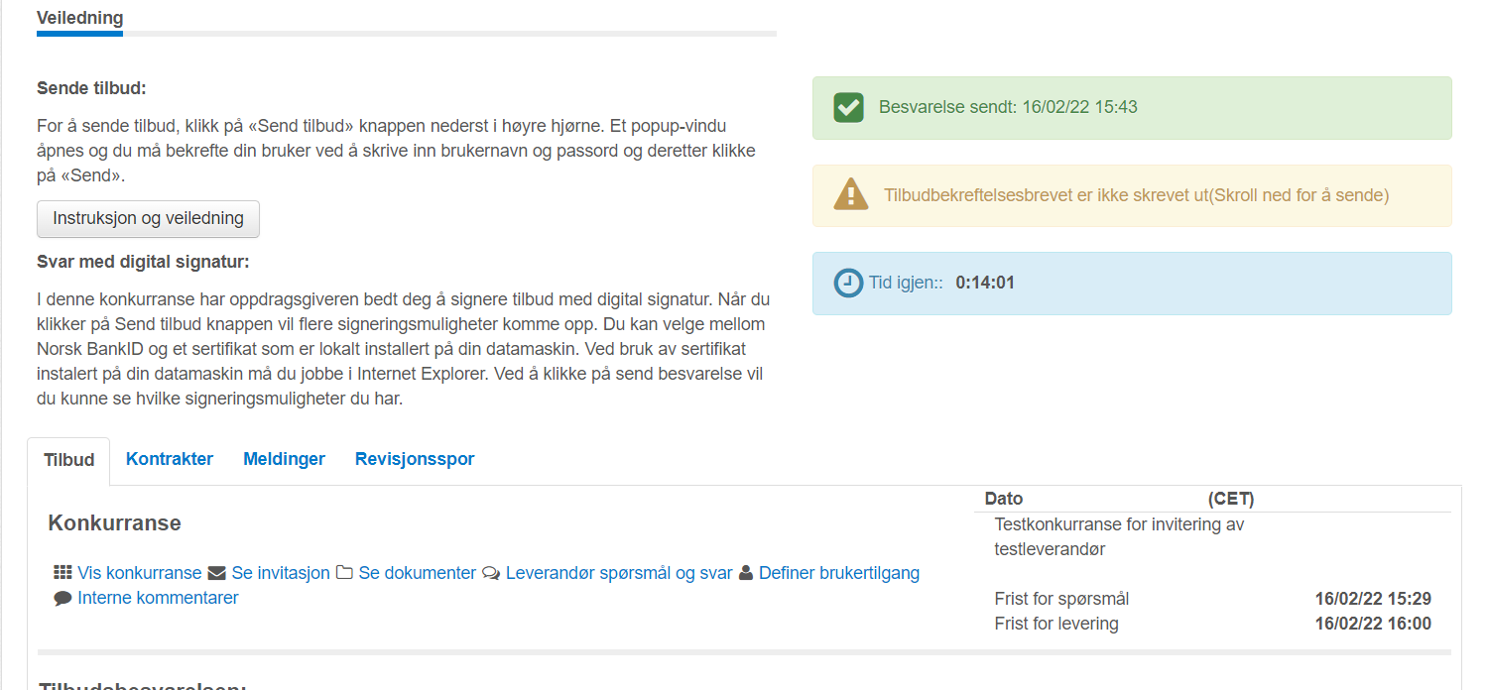
Testleverandør sender inn tilbud forts….
Trykk på «Lukk vindu»
Besvarelsen er sendt og vil være tilgjengelig for oppdragsgiver når tilbudsfristen er gått ut.

